Slide 1
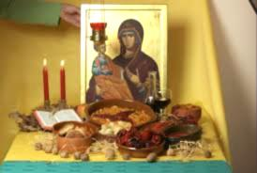
пост
Радили:Марија Ш. Наставник:Његош Вељанчић
Јована С.
Анђела Т.
Предраг С.

Slide 2
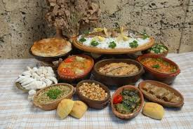
Пост
Пост је уздржавање,како од мирисне хране тако и од рђавих мисли,жеља и дијела.
Пост води своје поријекло још из раја.

Slide 3
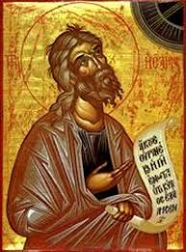
У старом завјету о посту говори пророк Исаија.
Он разликује двије стране поста:
Тјелесну
Духовну

Slide 4
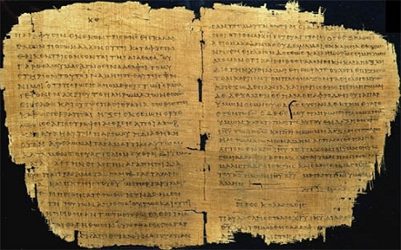
У новом завјету хришћански пост води поријекло од Исуса Христа.
Свето писмо нам говори да су и апостоли и први хришћани постили
У Новозавјетној цркви свети оци такође говоре о посту.

Slide 5
Циљ поста је очишћење тијела, јачање воље, уздизање душе изнад тијела и прослављање Бога.
Пост је такође, средство којим се супротстављамо ђаволу који је творац зла у овом свијету.
У нашој цркви имамо једнодневне и вишедневне постове.

Slide 6
Једнодневни постови
Свака сриједа и петак,осим трапавих седмица
Крстовдан 18.јануара
Усјековање главе Св. Јована Крститеља 11. септембра
Воздвижење часног крста 27. септембра

Slide 7
Вишедневни постови
Часни или Велики пост (овај пост траје 7 недјеља и то је припрема дочека највећег празника Васкрса).
Божићни пост (пост траје 6 недјеља и пости се ради припреме за празник рођења Христова).
Апостолски пост (овај пост може трајати од 8 дана до 7 седмица.То је пост којим се православни хришћани припремају за велики празник светих апостола Петра и Павла,који се слави 12.јула сваке године).
Великогоспојински пост (траје 2 недјеље од 14. до 28. августа и припремамо се за Богородични празник Успења Пресвете Богородице).

Slide 8
Разрешне седмице
Оне седмице када се не пости сриједа и петак:
Седмице од Божића до Крстовдана 18. јануара
Седмица иза недјелје о царинику и фарисеју
Сеиропусна седмица
Свијетла седмица
Духовна седмица

Slide 9
ХВАЛА НА ПАЖЊИ

